Slide 1

ỦY BAN NHÂN DÂN QUẬN LONG BIÊN
TRƯỜNG MẦM NON TUỔI HOA
LĨNH VỰC PHÁT TRIỂN NHẬN THỨC
Đề tài :“ Sự kỳ diệu của nước”
Lứa tuổi: 4-5 tuổi
Giáo viên : Nguyễn Thị Nhài

Slide 2
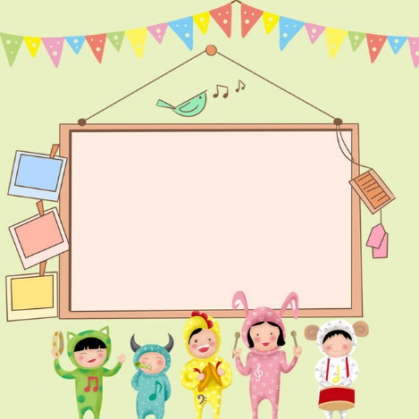
1. Ổn định tổ chức gây hứng thú:
- Cô và trẻ hát bài: Cho tôi đi làm mưa

Slide 3
2. Phương pháp, hình thức tổ chức:

Slide 4


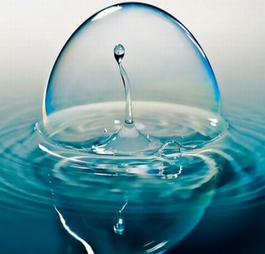

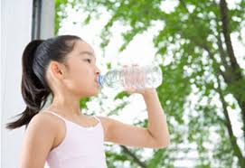


Sự kỳ diệu của nước

Slide 5

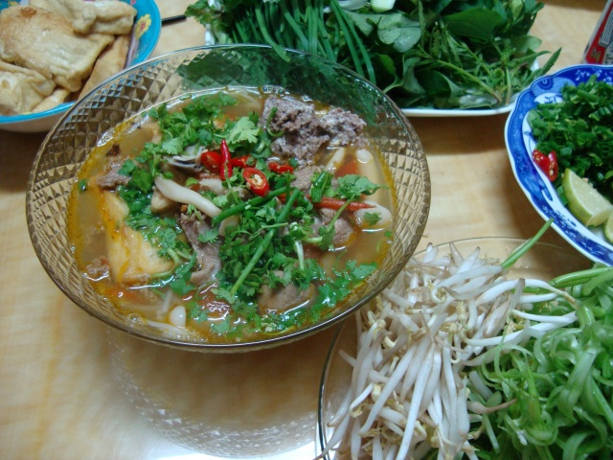
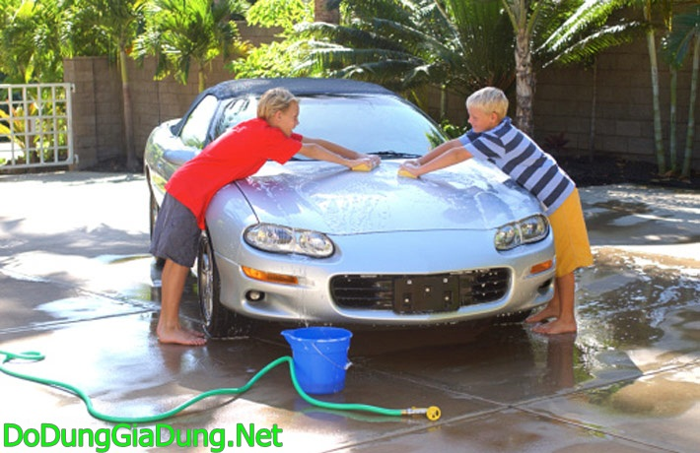

Slide 6
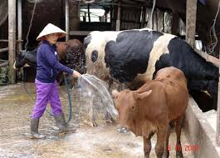
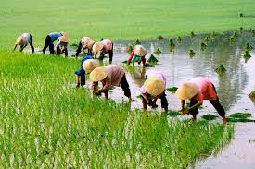
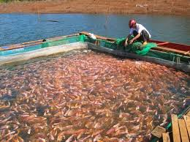
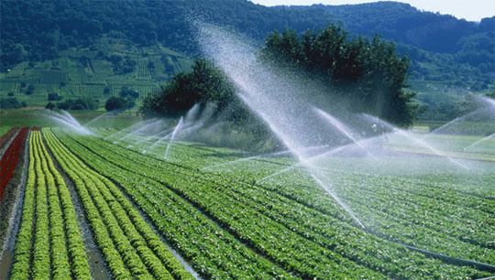
NƯỚC DÙNG TRONG NÔNG NGHIỆP

Slide 7
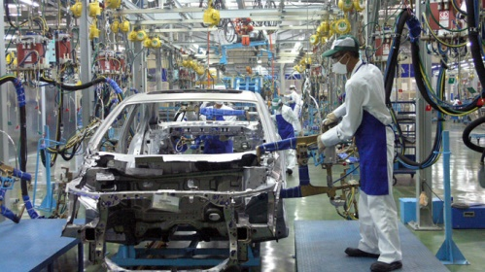
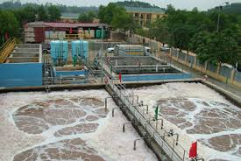
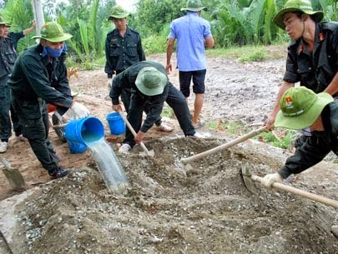
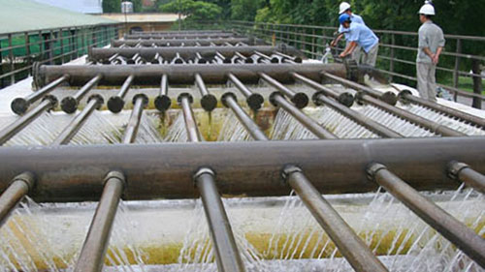
NƯỚC DÙNG TRONG CÔNG NGHIỆP, XÂY DỰNG

Slide 8
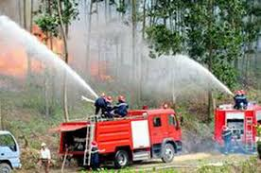
Nước dùng để chữa cháy

Slide 9


Tiết kiệm nước

Slide 10
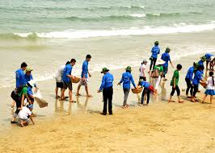
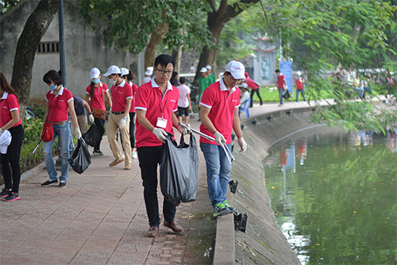
Bảo vệ nguồn nước

Slide 11
